Slide 1
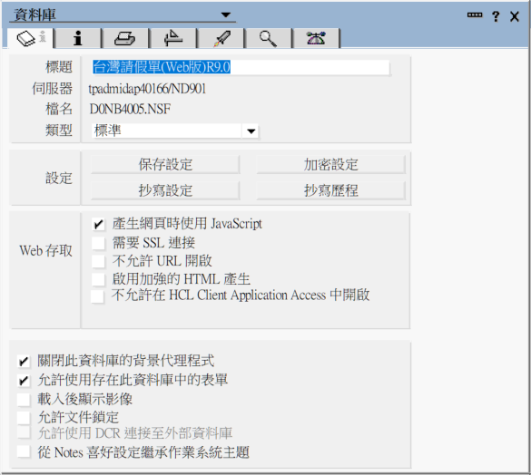
資料庫可管制是否可於WEB開啟、使用HCAA軟體開啟選項，方便管理者管制。
建議：增設「不允許使用COM方式連線Domino資料庫」選項。

Slide 2
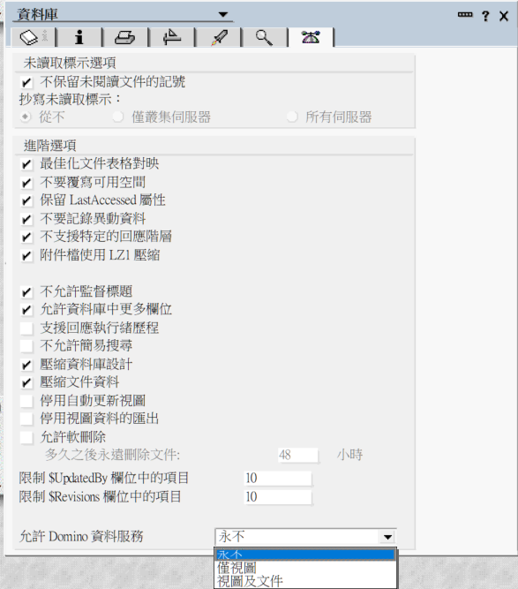
管制資料庫是否允許Domino資料服務(Domino Acecss Services)

